Slide 1
단기 현장 실습 1주차
Fish Disease Detection
2017136087 이유호

Slide 2
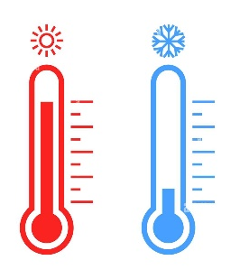
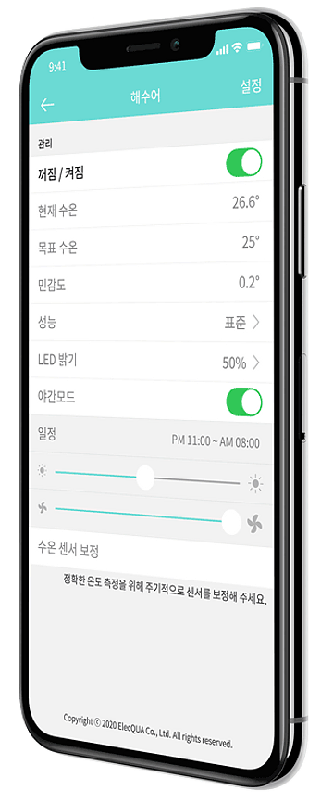
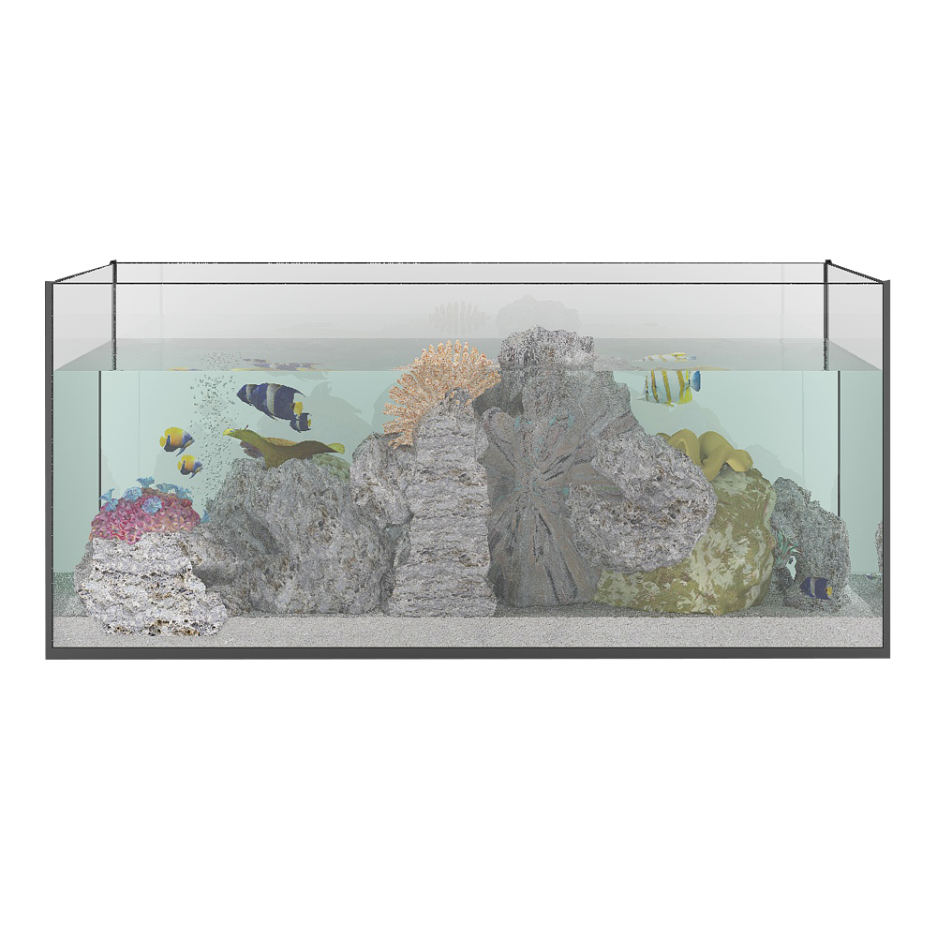
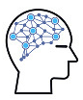
Overview
IoT 수조 항온 관리기
항온 기능
IoT
- 모바일 앱을 통한 온도제어
모바일 앱을 수조
환경 실시간 모니터링
- 16 °C ~ 35 °C 항온 기능
물고기 질병 탐지
수조 환경 관리
Smart AI
암모
니아
- 대상 어종에 대한 데이터 제공
수온
- 대상 어종 등록 및 이미지 수집
pH
염도

Slide 3
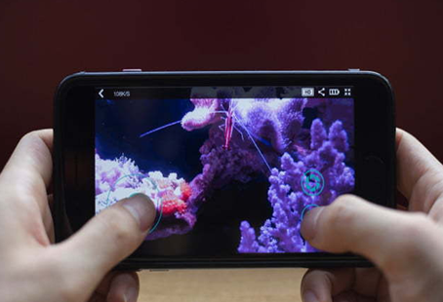
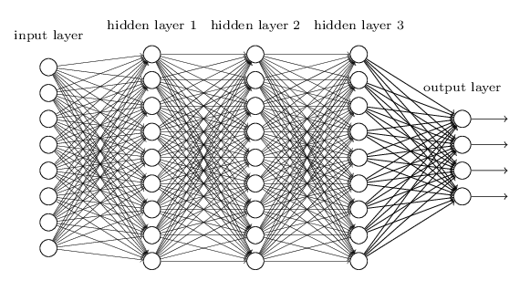



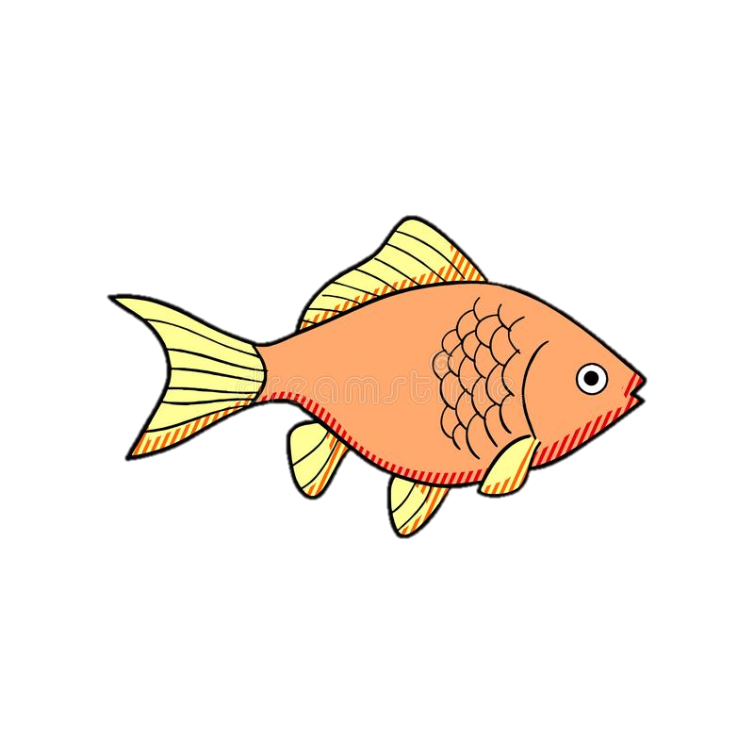
Overview
이미지
전송
진단
질병 진단 모델
물고기 사진 촬영
진단 결과 도출
진단 결과 전송
Fish Industry Market
피쉬케어 e커머스 플랫폼

Slide 4
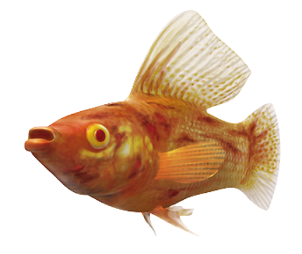
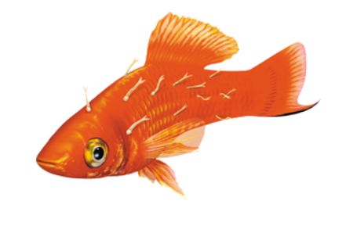
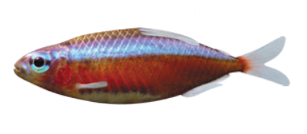
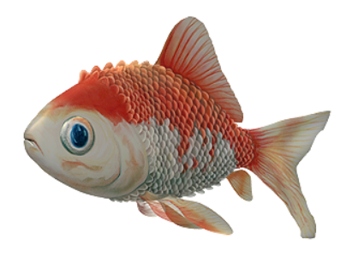
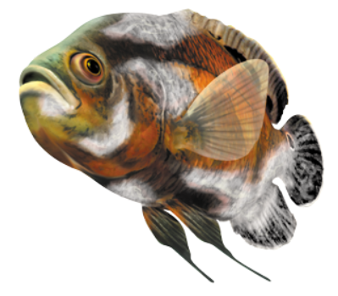
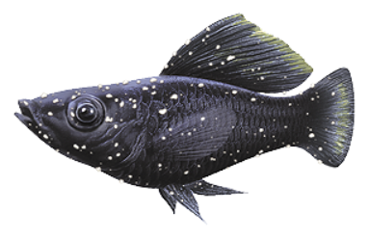
1
질병 분석
Anchor worms
Body Flukes
Clamped fin
Dropsy
Fish ick
Fungus

Slide 5
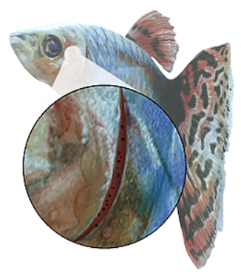
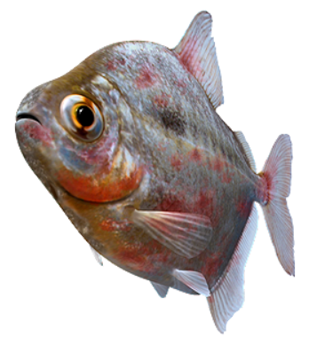
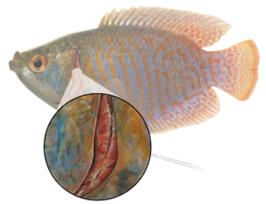
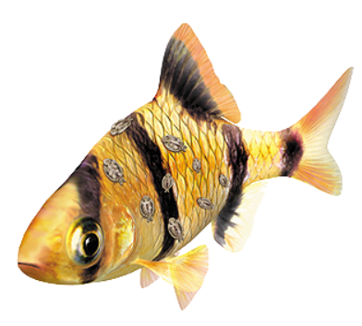
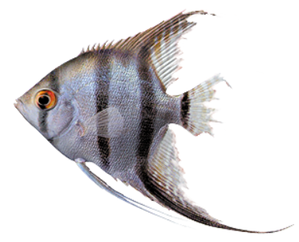
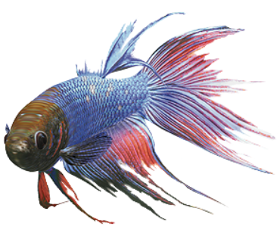
1
질병 분석
Gill flukes
Gill mites
Hemorrhagic septicemia
Lice
Ragged tail fin
Tail, fin and mouth rot

Slide 6
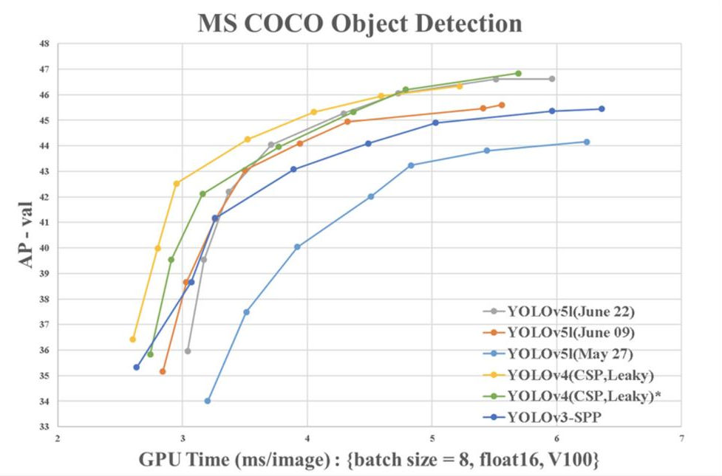
2
모델 선정
FPS성능: YOLOv4 >YOLOv5
동작 속도: YOLOv4 < YOLOv5
환경 접근성: YOLOv4 < YOLOv5
연구 및 엔지니어들이 사용할 용도 -> YOLOv4.
실용적인 측면에서 빠르게 구현 -> YOLOv5.
우선 YOLOv5 모델로 선정!
나오는 결과에 따라 그대로 할지 YOLOv4로 갈지
PP-YOLO로 갈지 결정

Slide 7
3
예상 문제점
학습 데이터 부족
한 질병당 대략 100개 정도의 이미지 파일이 수집되어 있음
최소 5000장의 이미지는 있어야 어느 정도 성능 기대할 수 있음
Train set과 Valid set을 8:2로 나눌 예정
나누는 기준은 랜덤
Over-fitting 문제가 발생하겠지만 기존 이미지를 통해 test 시도
추후에 Image Augmentation을 통해 데이터 양을 늘려서 시도 예정

Slide 8
3
예상 문제점
Image Augmentation 방법
OpenCV를 이용한 Augmentation
사용하기 쉬움
Rotate 시 해상도 저하가 심하게 나타나서 사용 불가
Imgaug 모듈을 이용한 Augmentation
복잡한 구조의 클래스로 구성되어있어 코드 이해 어려움
일부러 잡음을 넣지 않는 이상 해상도가 보존됨

Slide 9
3
예상 문제점
Image Augmentation 방법
OpenCV를 이용한 Augmentation
사용하기 쉬움
Rotate 시 해상도 저하가 심하게 나타나서 사용 불가
Imgaug 모듈을 이용한 Augmentation
복잡한 구조의 클래스로 구성되어있어 코드 이해 어려움
일부러 잡음을 넣지 않는 이상 해상도가 보존됨

Slide 10
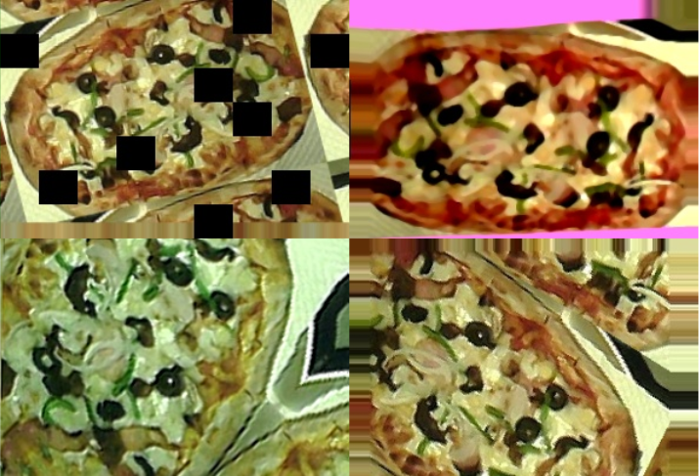
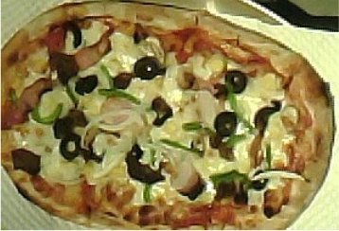
3
예상 문제점
Image Augmentation
한 이미지로 다른 형태의 이미지를 만들어내는 수행
회전, 상하좌우 반전, 잡음, 늘어뜨림 등의 기법이 있음

Slide 11
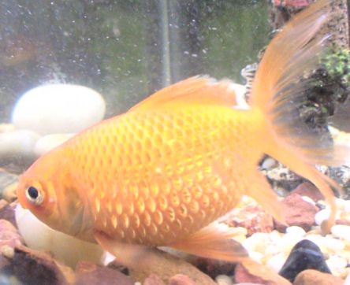
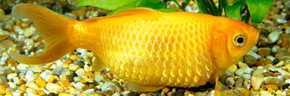
3
예상 문제점
물고기 질병들의 Feature가 명확하지 않음
dropsy
Aeromonas
사람 조차도 질병들을 구분하기가 너무 어려움!
=> 그나마 Feature가 두드러지는 AnchorWorms를 먼저 학습시키기로 함.

Slide 12
4
과정
환경 세팅
Conda 가상환경 생성
YOLOv5 github repository clone
Pytorch 라이브러리 및 필요한 모듈 설치(requirements.txt)
데이터 폴더 세팅
Image 폴더와 Label 폴더 생성 후 내부에서 train과 valid로 나누어 이미지 구분
수집된 google drive 이미지 활용
이미지 데이터 라벨링
labelImg tool을 이용하여 라벨링
4. Yaml 파일 생성
training data 경로, validation data 경로, 탐지할 class 개수, class 이름
5. Training

Slide 13
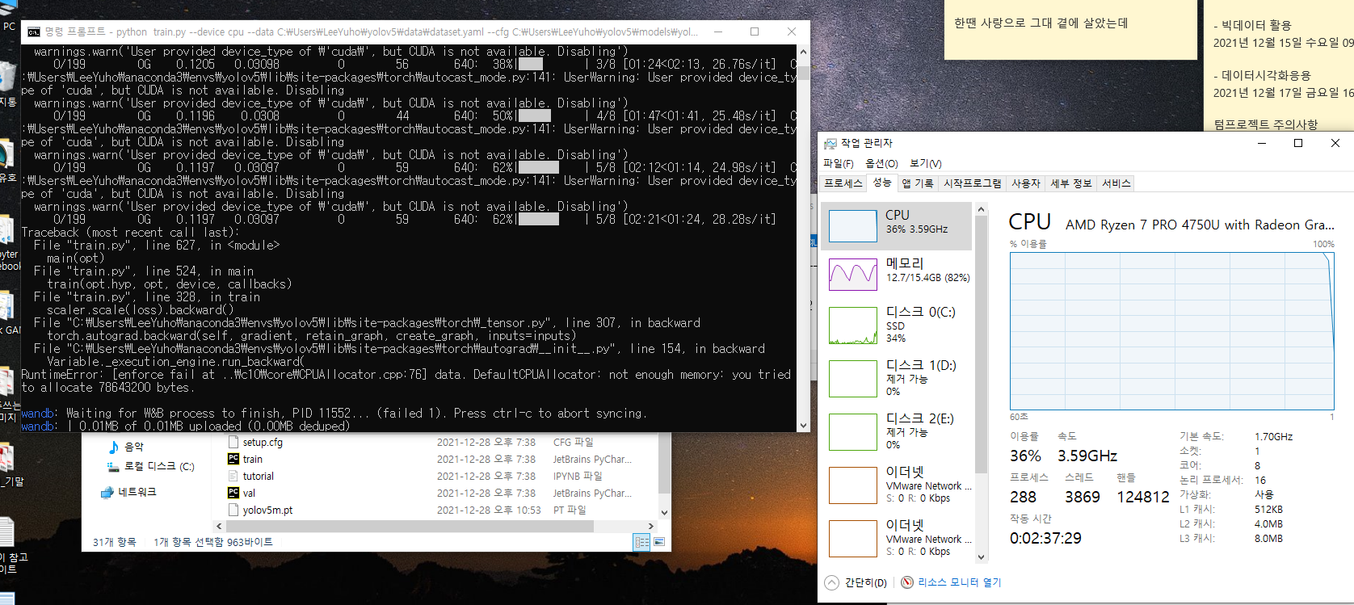
4
과정
Training 오류 발생

Slide 14
4
과정
Training 오류 발생
YOLOv5모델 자체가 CNN 기반이기에 연산의 수가 많고 파라미터 수가 많으며 레이어가 깊음.
CPU 성능 부족…

Slide 15
4
과정
Colab으로 해결
개발 환경을 Conda가 아닌 Colab 이용
Colab에서 제공하는 GPU 이용
하루 최대 12시간 동안 사용 가능
이미지 크기 416, batch 사이즈 16 , Epochs 100으로 했을 때 1Epoch 당 대략 4초 소요
Colab CPU 사용 시 1Epoch 당 90초 소요

Slide 16
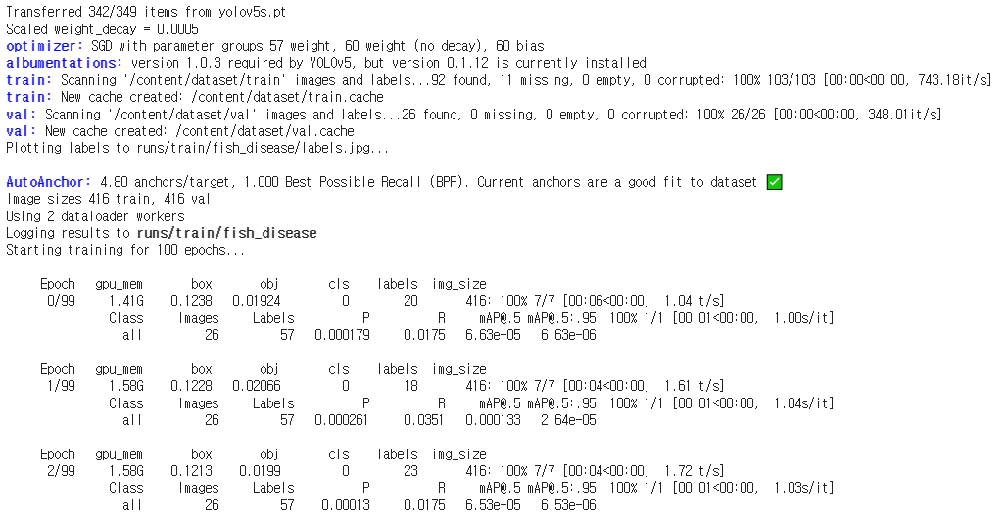
4
과정

Slide 17
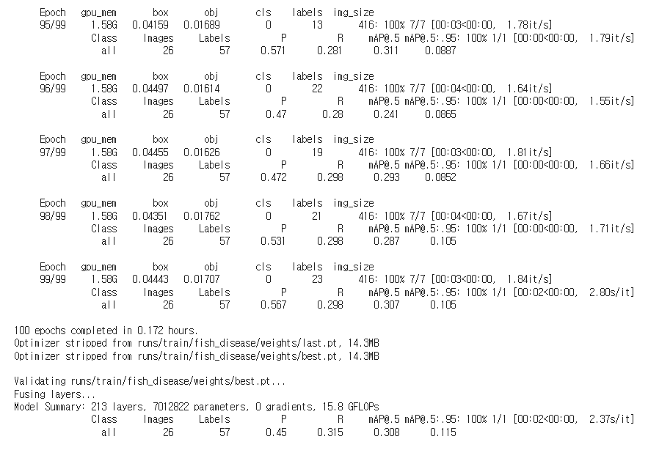
4
과정

Slide 18
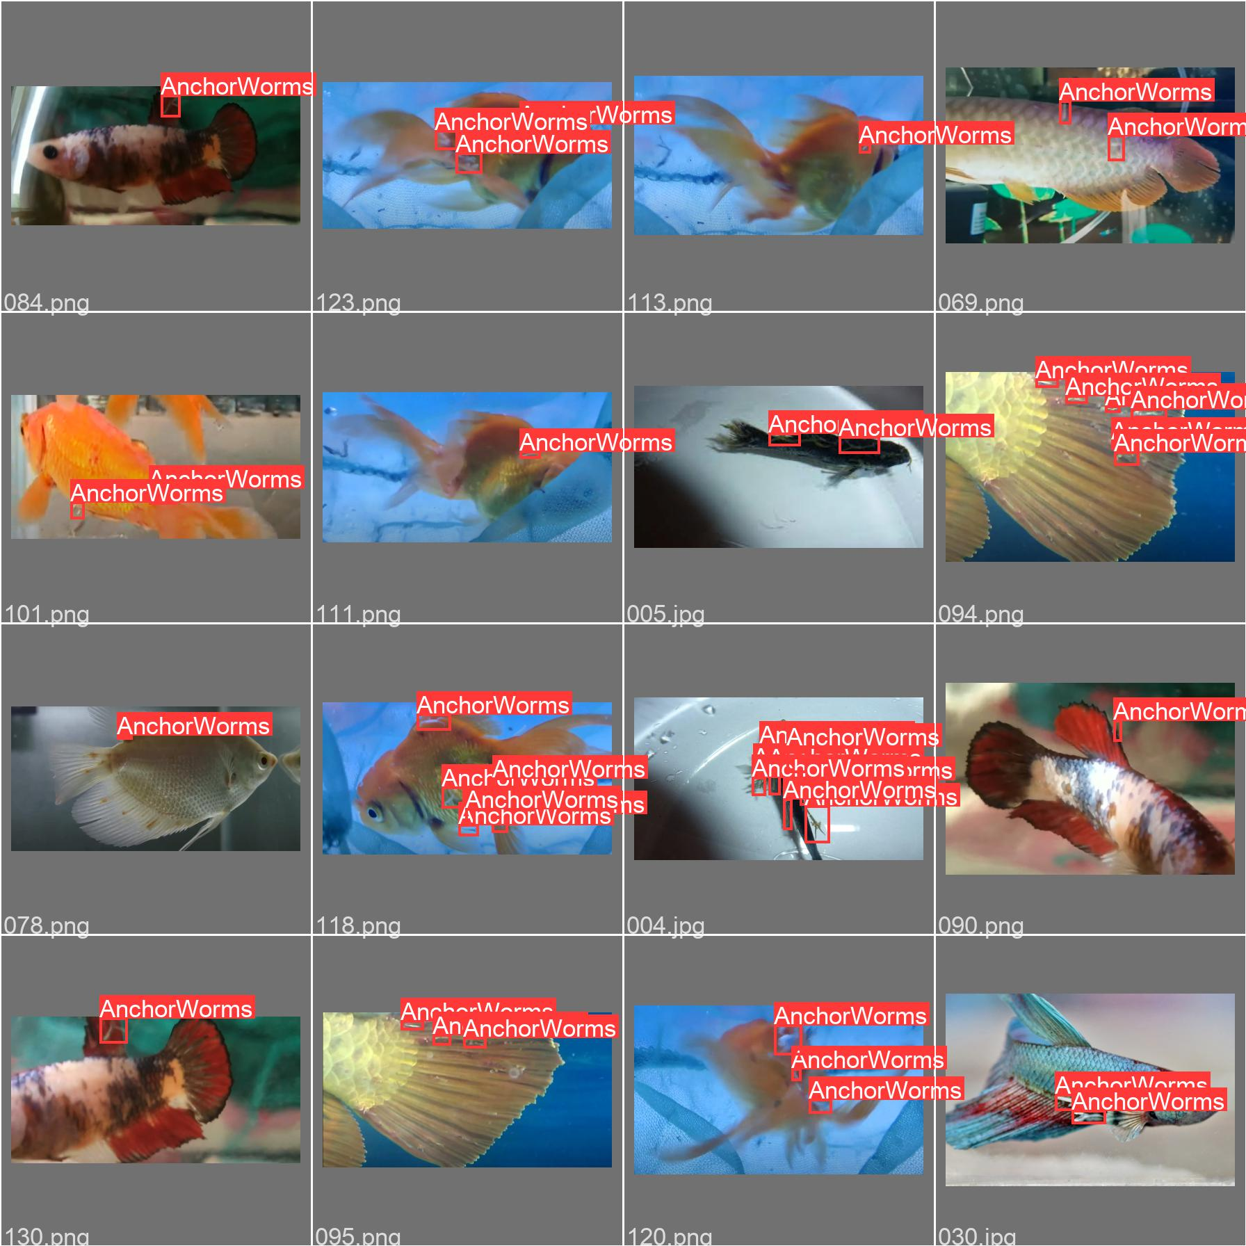
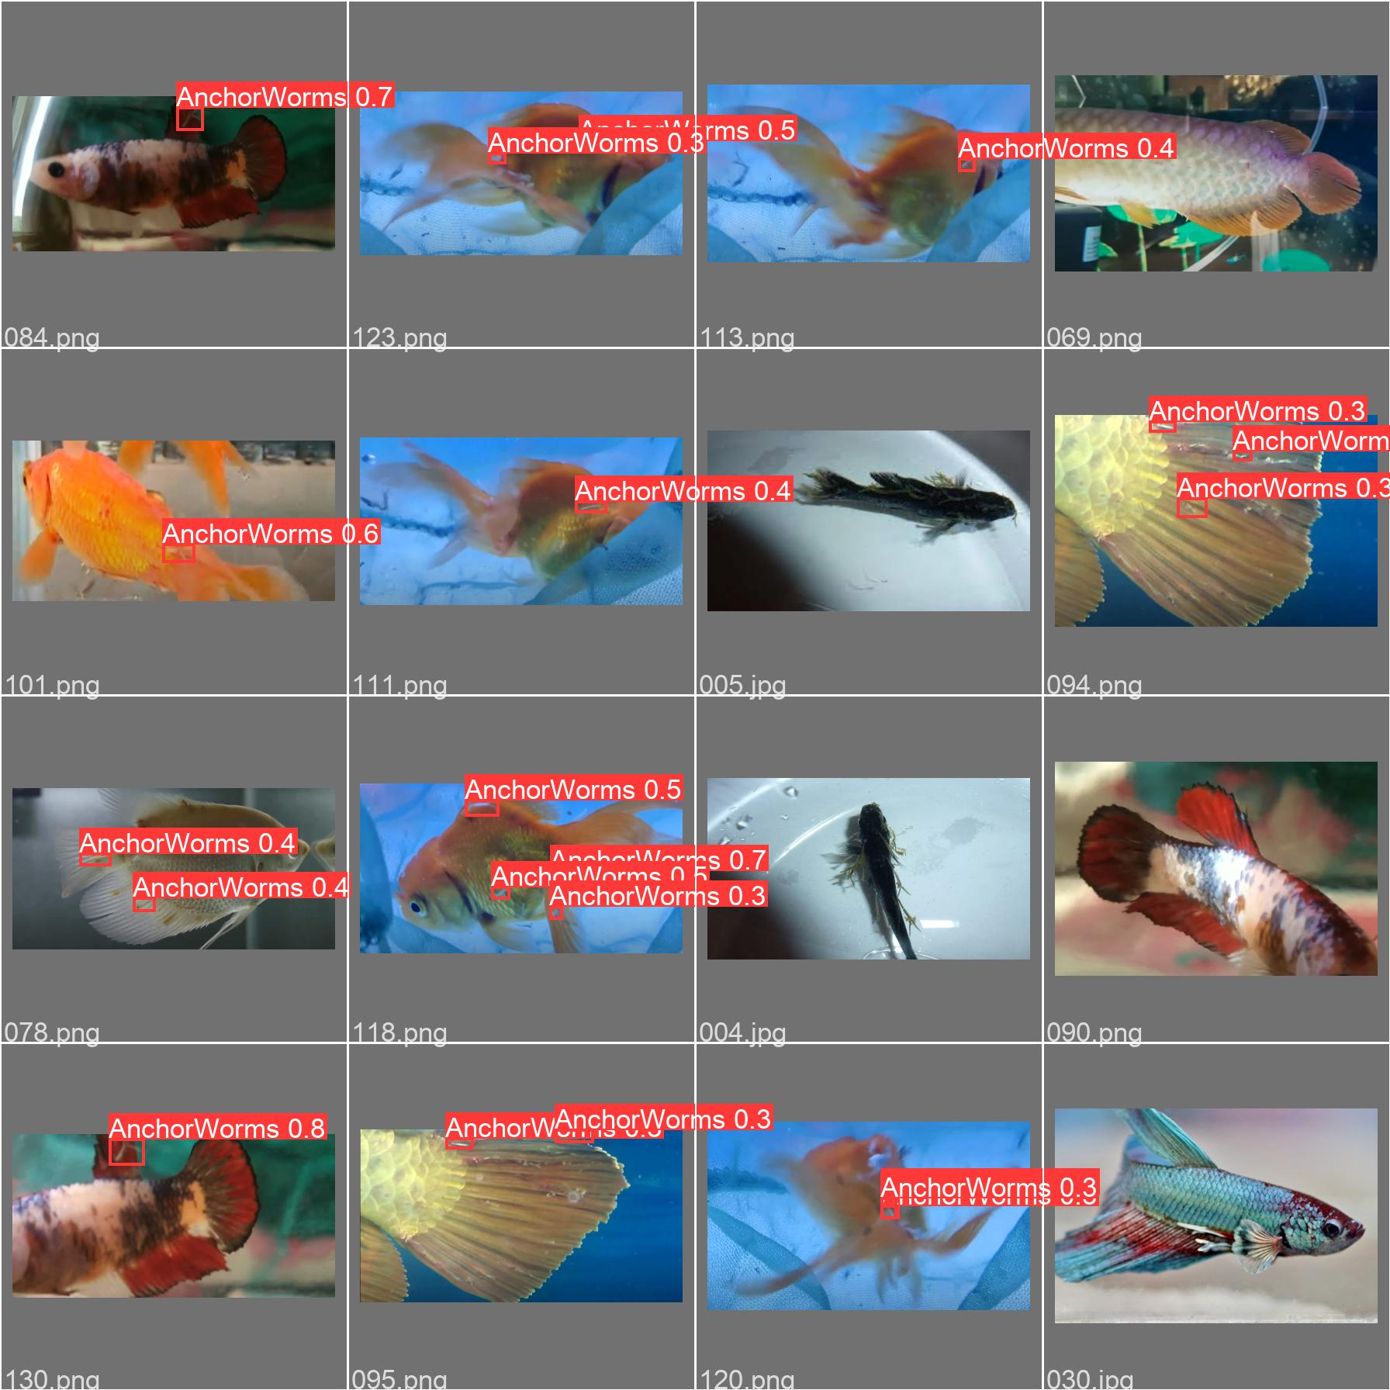
5
결과
Train
Validation

Slide 19
5
결과
Train
Validation

Slide 20
5
결과
Train
Validation

Slide 21
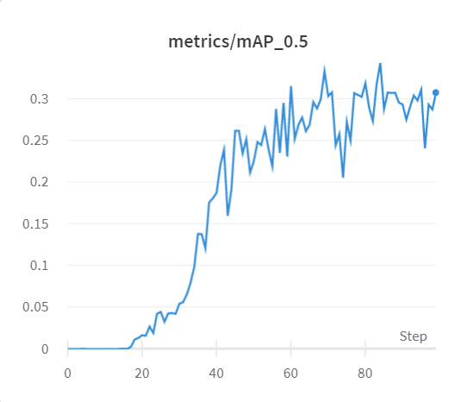
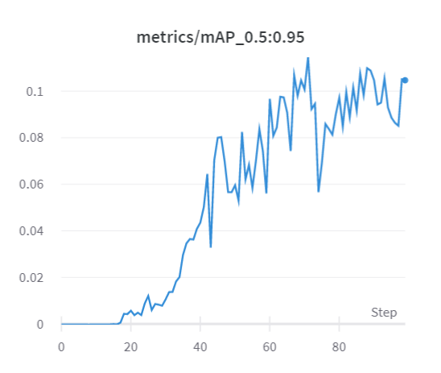
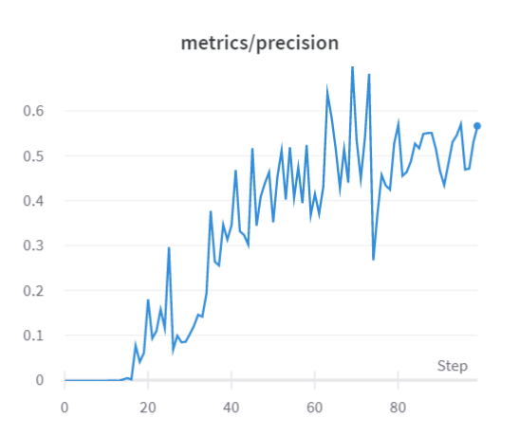
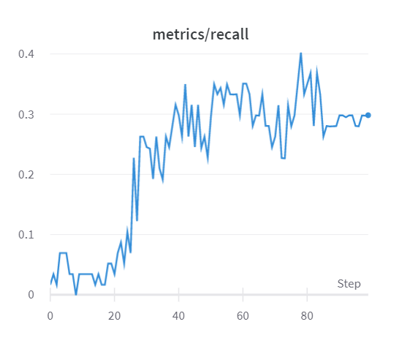
5
결과

